Slide 1

ГОСУДАРСТВЕННОЕ БЮДЖЕТНОЕ ПРОФЕССИОНАЛЬНОЕ ОБРАЗОВАТЕЛЬНОЕ УЧРЕЖДЕНИЕ
«ЕНАКИЕВСКИЙ ТЕХНИКУМ СФЕРЫ УСЛУГ»
НАСТАВНИЧЕСТВО
В ОБРАЗОВАТЕЛЬНОЙ СРЕДЕ ТЕХНИКУМА
Подготовила: Положенцева Н.А.,
методист ГБПОУ «Енакиевский техникум сферы услуг»
Енакиево, 2022

Slide 2

Легко правильно следовать за тем,
кто правильно идёт впереди.
Я.А.Коменский

Slide 3

Наставничество – это универсальная технология передачи опыта, знаний, формирования навыков, компетенций, метакомпетенций и ценностей через неформальное взаимообогащающее общение, основанное на доверии и партнерстве.
Целью наставничества является максимально полное раскрытие потенциала личности наставляемого, необходимое для успешной личной и профессиональной самореализации, оказание поддержки и практической помощи молодым (вновь прибывшим) педагогам в самоопределении и профессиональной ориентации, а также оказание помощи педагогическим работникам техникума в их профессиональном становлении, приобретении профессиональных компетенций, необходимых для выполнения должностных обязанностей.

Slide 4
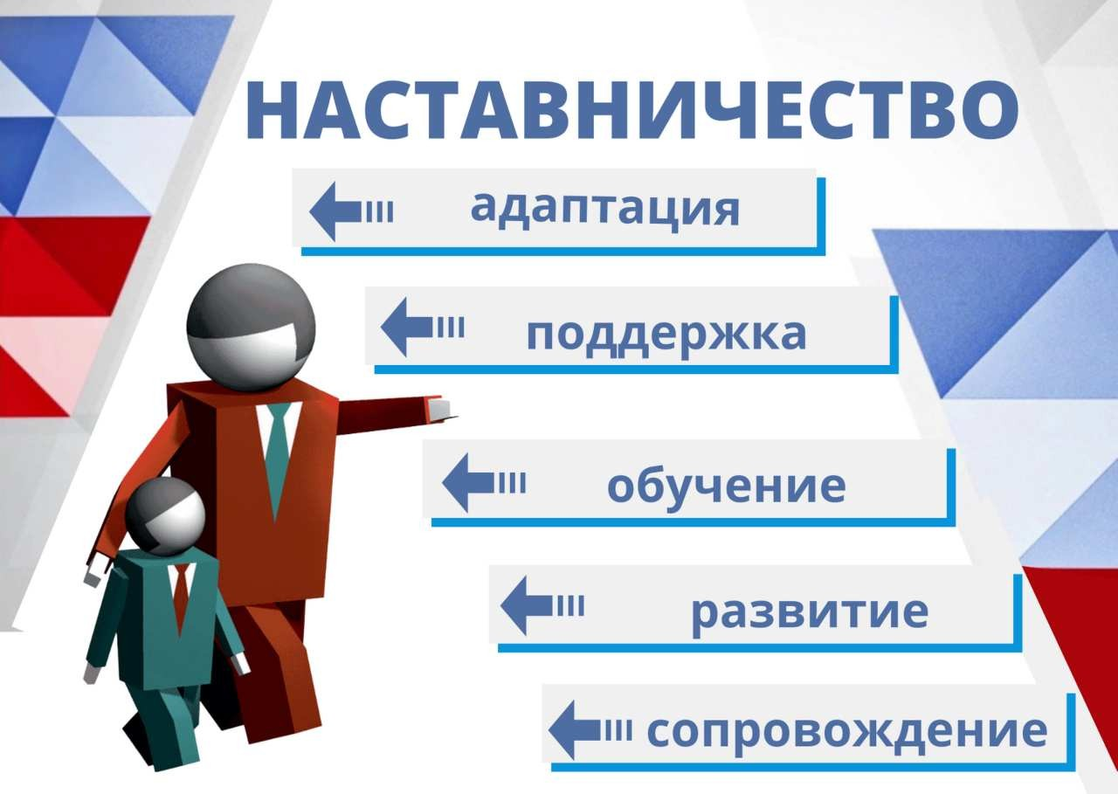

Slide 5

Кто может быть наставником?
Наставником может быть педагогический работник техникума, который:
Обладает высоким уровнем профессионализма;
Показывает стабильно высокие результаты работы;
Постоянно повышает свой профессиональный уровень;
Пользуется авторитетом и уважением среди коллег;
Владеет необходимыми профессионально-значимыми качествами;
Имеет стаж педагогической деятельности не менее 5 лет.

Slide 6

КАКИМ ДОЛЖЕН БЫТЬ НАСТАВНИК?
Наставник должен обладать целым рядом качеств:
Коммуникабельность;
Уверенность в себе;
Стрессоустойчивость;
Толерантность;
Ответственность;
Непредвзятость;
Пунктуальность;
Лидерство;
Компетентность (знание нормативно-правовой базы ОО, традиций и неформальных правил)

Slide 7

КЕМ ЯВЛЯЕТСЯ НАСТАВЛЯЕМЫЙ?
Наставляемый – это:
Молодой специалист, имеющий малый опыт работы — от 0 до 3 лет,
испытывающий трудности в организации учебного процесса, во взаимодействии с обучающимися, другими педагогами, администрацией или родителями.
Специалист, находящийся в процессе адаптации на новом месте работы, которому необходимо получить представление о традициях, особенностях, регламенте и принципах образовательной организации.
Педагог, находящийся в состоянии эмоционального выгорания, хронической усталости.

Slide 8
Организация наставничества
1. Локальные акты образовательной организации:
Положение ОУ о наставничестве;
Приказ о закреплении наставников за молодыми педагогами.
2. Информационно-методическое сопровождение:
Диагностический инструментарий (анкеты);
Индивидуальный план работы наставника с молодым педагогом (приложение 1 к Положению о наставничестве);
Заседания Школы молодого педагога;
Заключение о результатах работы наставника по итогам адаптации к педагогической деятельности молодого педагога (приложение 2 к Положению о наставничестве);
Подведение итогов работы наставников на педагогическом совете.

Slide 9
Права и обязанности наставника
Наставник имеет право:
Наставник обязан:
Участвовать в обсуждении вопросов, связанных с наставничеством;
Знакомиться в установленном порядке с материалами личного дела наставляемого и иными документами;
Требовать рабочие отчёты у молодого специалиста, как в устной, так и в письменной форме;
Вносить предложения и рекомендации по совершенствованию профессиональной деятельности молодого педагога;
Обращаться с мотивированным заявлением на имя директора о сложении с него обязанностей наставника.
Изучать деловые и нравственные качества молодого специалиста;
Разработать индивидуальный план работы с молодым специалистом;
Оказывать помощь молодому педагогу в разработке и реализации плана профессионального становления;
Оказывать наставляемому индивидуальную помощь в овладении педагогической профессией;
Личным примером развивать положительные качества молодого педагога.
Важно! Наставник несёт ответственность за своевременную и качественную подготовку наставляемого к самостоятельной работе.

Slide 10
Права и обязанности молодого специалиста
Молодой педагог имеет право:
Пользоваться имеющейся в техникуме нормативными правовыми актами, учебно-методической и иной документацией;
В индивидуальном порядке обращаться к наставнику за советом, помощью по вопросам, связанным с трудовой деятельностью;
Выбирать формы повышения квалификации;
При невозможности установления личного контакта с наставником выходить с ходатайством к директору техникума о замене наставника;
Вносить на рассмотрение администрации техникума предложения по совершенствованию работы, связанной с наставничеством.
Молодой педагог обязан:
Знать свои должностные обязанности, основные направления деятельности;
Выполнять распоряжения и указания, связанные с его трудовой деятельностью;
Использовать в своей работе современные педагогические технологии;
Повышать свою квалификацию под непосредственным руководством наставника по согласованному плану профессионального становления.

Slide 11
Готовность молодого (вновь прибывшего) специалиста к работе
Люди учатся на своем опыте и собственных переживаниях, что напрямую связано с мотивацией.
Проблема многих новых сотрудников заключается в том, что они хотят работать, но не обладают достаточными умениями.
Цель наставничества — помочь молодому специалисту «перейти в квадрат» «Могу, хочу», то есть при имеющемся желании предоставить ему и возможности для продуктивной деятельности.
Готовность молодого специалиста к работе (на основе
модели ситуационного руководства Херси-Бланшара

Slide 12
Переход от бессознательной некомпетентности
к осознанной компетентности
Приобретая опыт, работник сознательно или бессознательно рефлексирует, делает выводы, а при выполнении нового задания планирует и выполняет уже другие действия. Это, в свою очередь, приводит к получению нового опыта, и цикл возобновляется. Таким образом, обучение — это процесс приобретения и усвоения новых знаний и навыков, проходящий четыре стадии, что необходимо учитывать при организации наставничества.

Slide 13
Наставничество способствует:
Повышению качества подготовки и квалификации сотрудников.
Развитию профессиональных компетенций педагога передаче ценного педагогического опыта.
Освоению практических и теоретических основ педагогической деятельности.
Развитию способности самостоятельно и качественно выполнять возложенные на педагога трудовые функции.
Получению обратной связи от наставников, стимулирующей активную деятельность.
Своевременному анализу собственных сильных и слабых сторон в безопасной ситуации.
Освоению современных образовательных технологий и внедрению в образовательный процесс.

Slide 14

Планируемые результаты
Наличие положительной динамики влияния наставничества на повышение активности и заинтересованности участников в образовательной и профессиональной деятельности;
Снижение уровня тревожности в коллективе;
Достижение поставленных целей и задач.
Участники испытывают к друг другу благодарность, планируется (или нет) продолжение отношений;
Участники поняли и увидели ценность ресурса наставничества;
Собраны достижения молодых педагогов и их наставников.

Slide 15

Не относись к наставнику как к Богу.
В образовании нет места чудесам.
Учитель лишь укажет вам дорогу,
А вот пройти по ней ты можешь только сам.
Дмитрий Эйт

Slide 16
СПАСИБО ЗА ВНИМАНИЕ

